Slide 1


Quando il medico diventa notizia
«Le dimensioni
della responsabilità medica»
Piacenza, 30 maggio 2026

Slide 2
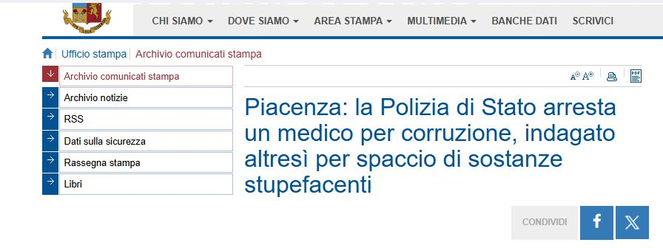
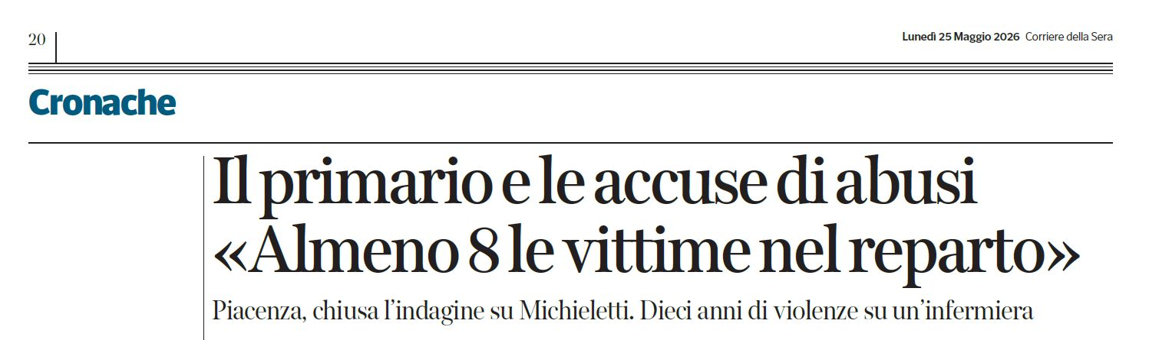

Slide 3
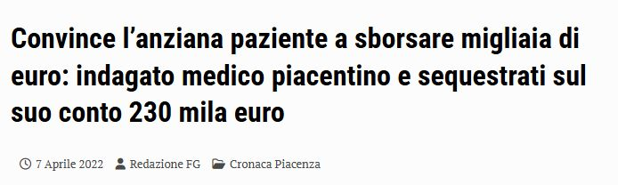
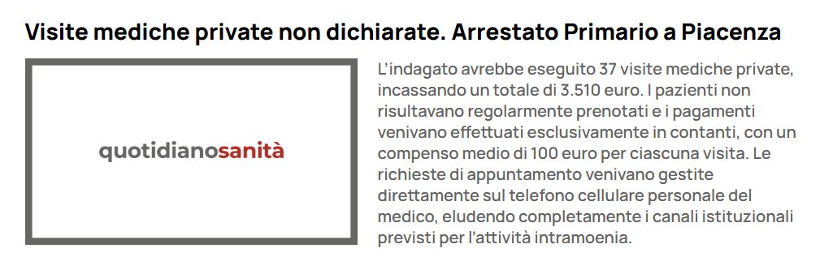

Slide 4
Caratteristiche di un fatto notiziabile:
Novità
Vicinanza
Dimensione o quantità
Brevità e comunicabilità
Conflittualità
Drammaticità
Praticità
Emozioni
Prestigio sociale

Slide 5
Il diritto di stampa è legittimo
quando ci sono:
Utilità sociale dell’informazione
Verità oggettiva o putativa dei fatti riportati
Forma civile dell’esposizione dei fatti

Slide 6
Limiti della cronaca giudiziaria:
Atti non coperti da segreto di indagine
Attenzione alle parti lese

Slide 7
Bilanciamento tra diritto di cronaca
e diritti dei soggetti coinvolti
Quando mettere il nome degli indagati?
Quali parti degli atti d’indagine riportare?
Pubblicare anche foto e video?
Seguire tutte le puntate della vicenda

Slide 8
Le carte deontologiche
e le leggi che regolano
il diritto di stampa non bastano
Tocca al giornalista stabilire
di volta in volta cosa scrivere
ed entro quali limiti mantenere la cronaca

